Slide 1
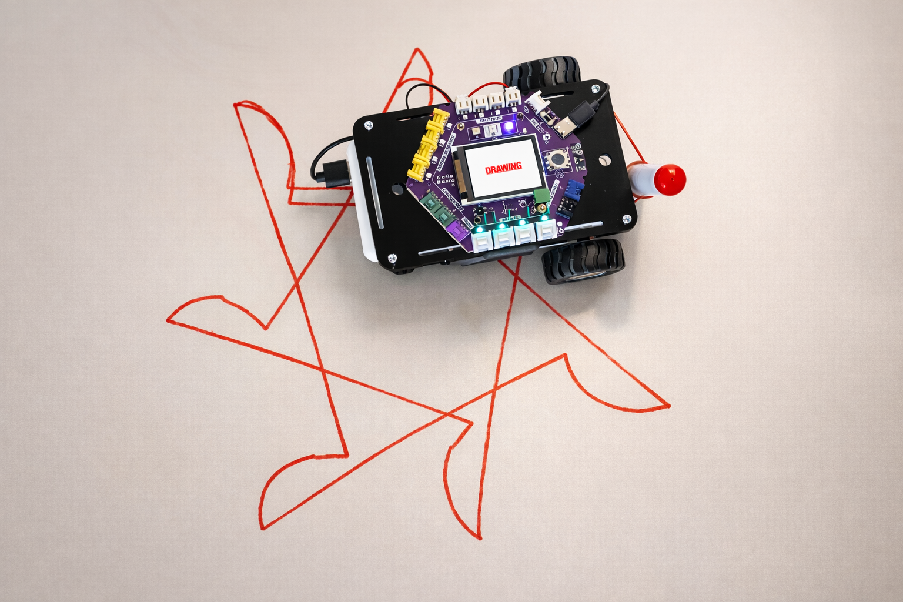
หัวข้อ 4: วาดลวดลายด้วยโค้ด
เป้าหมายวันนี้
ใช้ลูปสั่งให้รถหุ่นยนต์วาดลวดลาย
▸ ติดปากกากับรถหุ่นยนต์
▸ ใช้บล็อกคำสั่ง Repeat สร้างลวดลาย
▸ ออกแบบลวดลายเฉพาะตัวของเรา
กิจกรรม 1.4
เวลา: 45 นาที
อุปกรณ์: รถหุ่นยนต์ คอมพิวเตอร์ ปากกา หนังยาง กระดาษ

Slide 2
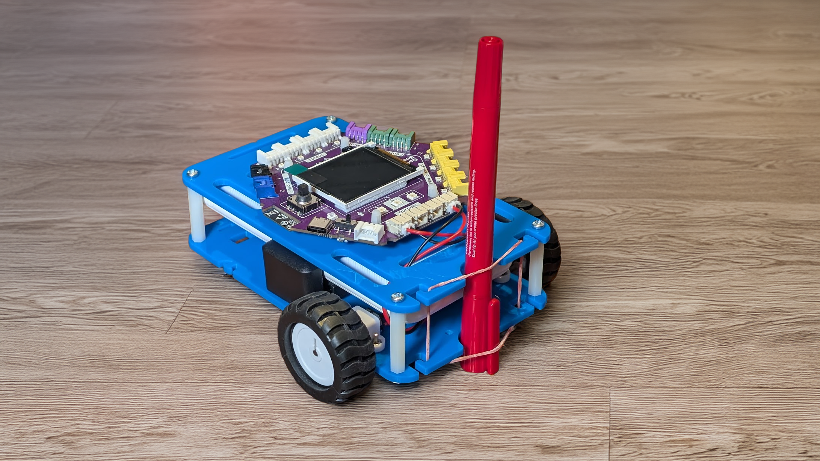
ติดปากกากับรถหุ่นยนต์ (5 นาที)
▸ หาปากกาเมจิก หรือปากกาไวท์บอร์ด
▸ ใช้หนังยางรัดปากกาเข้ากับรถหุ่นยนต์
▸ ให้ปลายปากกาแตะพื้น
▸ ปูกระดาษบนพื้น (หรือใช้ปากกาไวท์บอร์ดที่ลบได้ง่ายวาดบนพื้นสีอ่อน)
กิจกรรม 1.4 — หัวข้อ 4: วาดลวดลายด้วยโค้ด
2

Slide 3
บล็อกคำสั่ง Repeat
ที่ผ่านมา Repeat = 1 โปรแกรมจึงทำงานแค่ครั้งเดียว คราวนี้มาลองเปลี่ยนกัน
▸ บล็อกคำสั่ง Repeat สั่งให้โปรแกรมทั้งหมดทำงานซ้ำหลายรอบ
▸ ลองกำหนดเป็น 4, 6, 8 หรือตัวเลขอื่น
กิจกรรม 1.4 — หัวข้อ 4: วาดลวดลายด้วยโค้ด
3

Slide 4
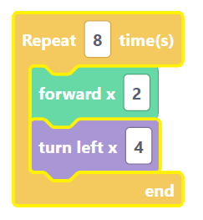
สาธิต — forward + turn + Repeat
รถหุ่นยนต์จะวาดรูปอะไร?
ลบบล็อกคำสั่งเดิมทิ้ง (ถ้ามี)
1
เพิ่มบล็อกคำสั่ง forward (ประมาณ 30 ซม.) และ turn (ประมาณ 90 องศา)
2
กำหนด Repeat = 4
3
คลิก Run Code
4
กิจกรรม 1.4 — หัวข้อ 4: วาดลวดลายด้วยโค้ด
4

Slide 5
ลองตัวเลข Repeat ต่าง ๆ (10 นาที)
ตัวเลข Repeat | ลวดลายที่วาดได้
4 | ?
6 | ?
8 | ?
✎ สมุดกิจกรรม — เติมตารางในกิจกรรม 1.4
กิจกรรม 1.4 — หัวข้อ 4: วาดลวดลายด้วยโค้ด
5

Slide 6
ออกแบบลวดลาย (20 นาที)
เลือกการเคลื่อนที่พื้นฐาน (2-4 บล็อกคำสั่ง)
1
ทดลองตัวเลข Repeat ต่าง ๆ
2
เลือกแบบที่ชอบที่สุด
3
✎ สมุดกิจกรรม — บันทึกการเคลื่อนที่พื้นฐาน จำนวน Repeat และหน้าตาของลวดลายในกิจกรรม 1.4
กิจกรรม 1.4 — หัวข้อ 4: วาดลวดลายด้วยโค้ด
6

Slide 7
แบ่งปัน (5 นาที)
แสดงลวดลายให้เพื่อนในห้องดู
▸ การเคลื่อนที่พื้นฐานคืออะไร
▸ ตัวเลข Repeat เท่าไรให้ผลดีที่สุด
▸ ทำไมลวดลายถึงออกมาหน้าตาแบบนี้
✎ สมุดกิจกรรม — บันทึกลวดลายจากกลุ่มอื่นที่ชอบที่สุด พร้อมเหตุผลที่ชอบ
กิจกรรม 1.4 — หัวข้อ 4: วาดลวดลายด้วยโค้ด
7

Slide 8
มาสะท้อนคิดกัน
✎ สมุดกิจกรรม — ตอบคำถามสะท้อนคิดในกิจกรรม 1.4
1. การเปลี่ยนตัวเลข Repeat ทำให้ลวดลายเปลี่ยนไปอย่างไร
2. ทำไมการทำซ้ำจึงมีประโยชน์ในการเขียนโปรแกรม
กิจกรรม 1.4 — หัวข้อ 4: วาดลวดลายด้วยโค้ด
8

